Slide 1
Интерактивная логопедическая игра
«МЕМОРИ»
2 тип
слоговой структуры слова
Подготовила : учитель-логопед
МБДОУ № 29 г. Калуги
Логошина Ирина Сергеевна

Slide 2
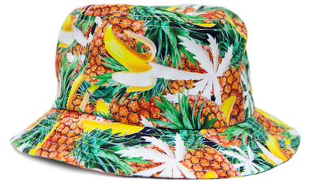
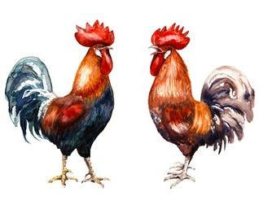
ОТКРЫТЬ ВСЕ
ЗАКРЫТЬ ВСЕ

